Slide 1

Муниципальное бюджетное дошкольное образовательное учреждение
№21 «Светлячок» с. Александровка
Команда юных помощников инспекторов движения дошкольных образовательных организаций
2026 г.

Slide 2

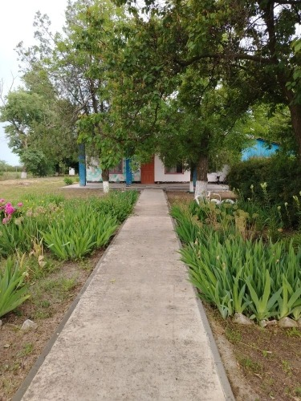

Наша команда: « Светлячок»
Наш девиз: ЮИД – это сила, ЮИД –это класс, соблюдать безопасность призываем всех вас!
ЮПИД

Slide 3
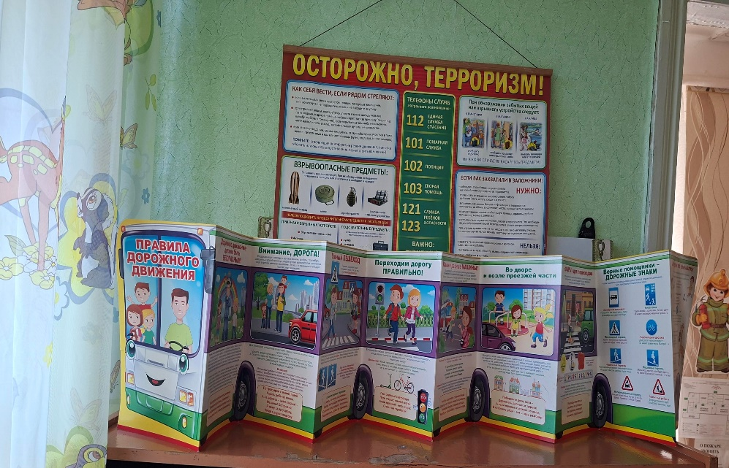
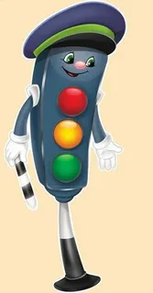
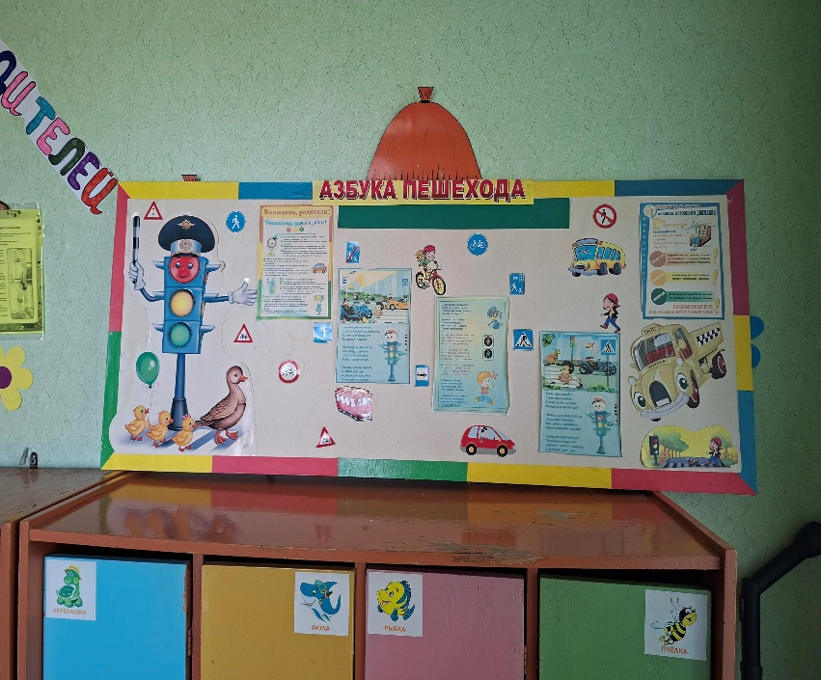


ЮПИД
Правила дорожные
Детям знать положено!
И не только твердо знать ,
Но еще и соблюдать !

Slide 4

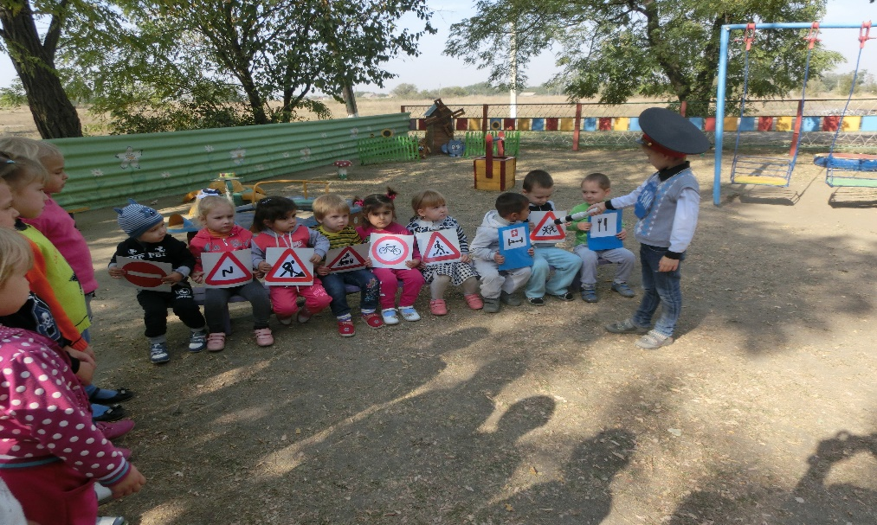

Идем безопасной дорогой
ЮПИД
Мы- « Светлячки» из сада 21
На страже Безопасности стоим.
Мы правила дорожные Все знаем И взрослым их напоминаем!

Slide 5
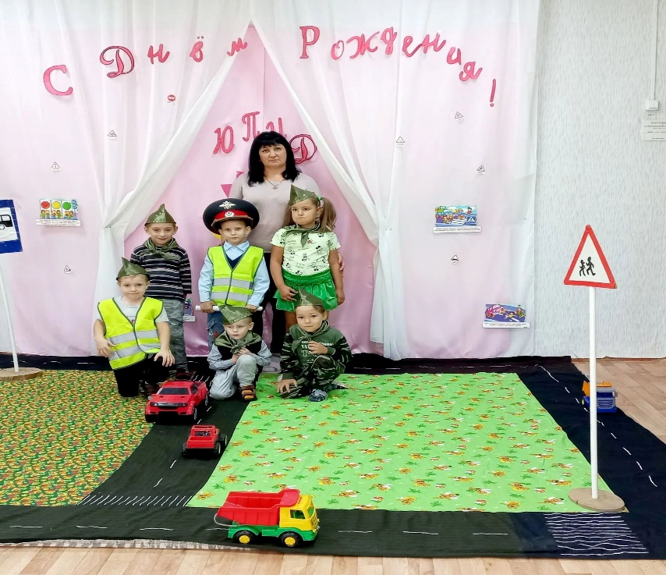

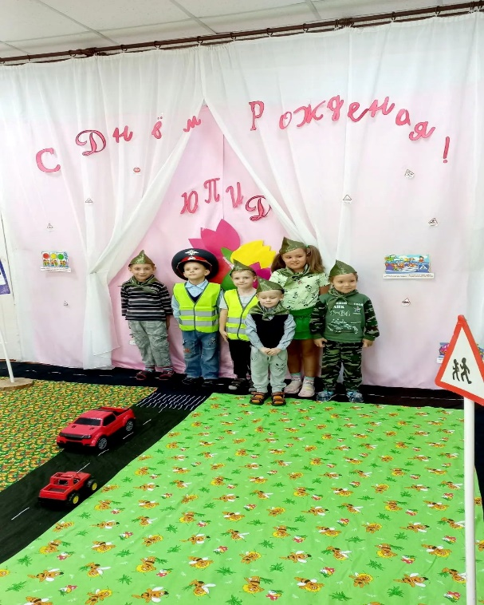
Предварительная работа
ЮПИД
Отряд ЮПИД мы поздравляем,
И в этот день желаем вам:
Чтоб на дорогах бед не знали Зеленый свет горел делам!
В 2021 году в нашем МБДОУ № 21 « Светлячок» отмечался день рождения ЮПИД.

Slide 6
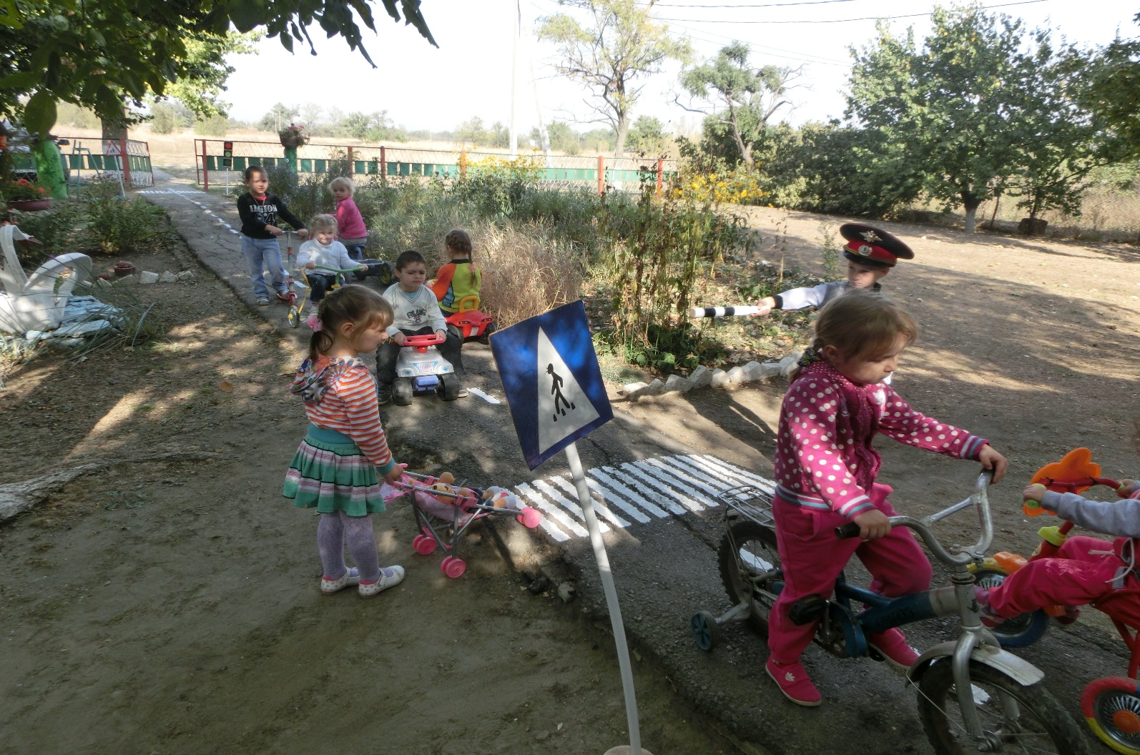

ЮПИД
На снимке запечатлены дети из команды ЮПИД МБДОУ 21, которые с увлечением участвуют в обучении основам безопасного поведения на дороге.

Slide 7
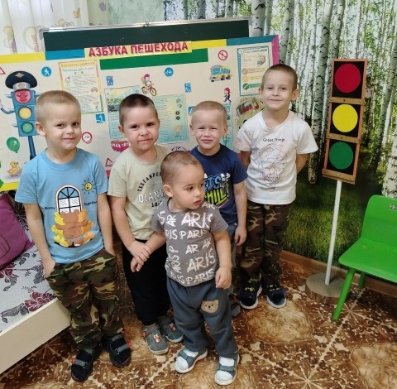

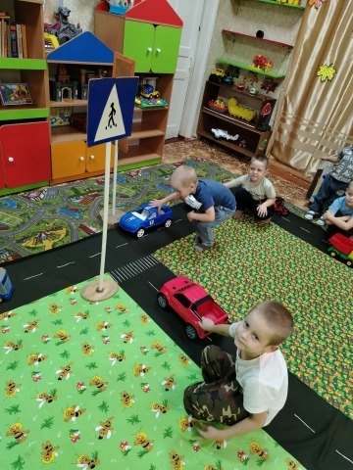
ЮПИД
Для тебя горят огни , Светофорные огни : Красный - стой ,
Желтый – жди
А зеленый – проходи.

Slide 8

ЮПИД

